Slide 1
Круговорот добра
Презентация-рассказ
для детей
среднего и старшего возраста
и для взрослых
Автор:
Ольга Михайловна Степанова
учитель английского языка
МБОУ «Цивильская СОШ №2»
города Цивильск
Чувашской Республики
2015

Slide 2
Поделись улыбкою своей,
и
Она
к
тебе
не раз еще вернется!

Slide 3
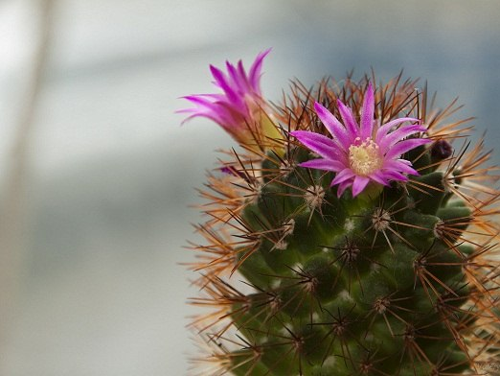
Однажды в квартире у молодой женщины расцвел кактус. До этого он 4 года торчал на подоконнике, похожий на хмурого и небритого дворника, и вдруг такой сюрприз. Странно, что меня считают злобной бездушной стервой, — подумала женщина. Это все неправда, у бездушных и злых кактусы не цветут.

Slide 4
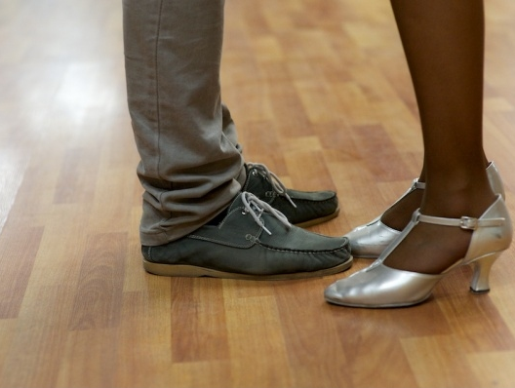
В приятных думах о цветущем кактусе она случайно наступила на ногу мрачному мужчине в метро. На его замечание она не заорала как обычно с оскорбленным видом: «Ах, если уж вы такой барин, то ездите на такси!», — а улыбнулась: — Не сердитесь на меня, пожалуйста, мне не за что держаться, если хотите — наступите мне тоже на ногу и будем квиты.

Slide 5
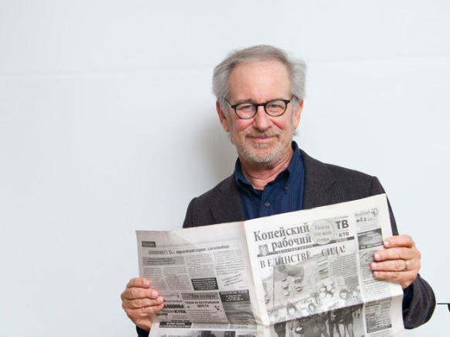
Мрачный мужчина проглотил то, что собирался озвучить по ее поводу. Потом вышел на своей станции и, покупая газету, вместо того, чтобы нахамить продавщице, запутавшейся с подсчетом сдачи, обозвав ее нерасторопной коровой, сказал ей: — Ничего страшного, пересчитайте еще раз, я тоже с утра пораньше
не силен в математике.

Slide 6
Продавщица, не ожидавшая такого ответа, расчувствовалась и отдала бесплатно два старых журнала и целую кипу старых газет пенсионеру — постоянному покупателю, который очень любил читать прессу, но приобретал каждый день только одну газету подешевле. Конечно, нераспроданный товар полагалось списывать, но любые правила можно обойти. Довольный старик пошел домой с охапкой газет и журналов.

Slide 7
Встретив соседку
с верхнего этажа, мужчина
не устроил ей ежедневный скандал на тему: «ваш ребенок как слон топает по квартире и мешает отдыхать, воспитывать надо лучше», а посмотрел и удивился: — Как дочка-то ваша выросла. Никак не пойму, на кого похожа больше на вас или на отца, но точно красавицей будет, у меня глаз наметанный.

Slide 8
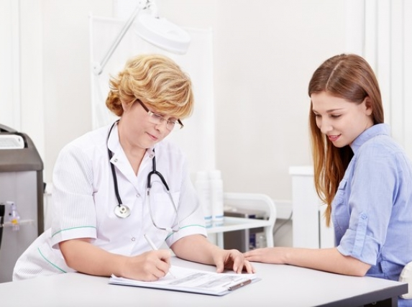
Соседка отвела ребенка в сад, пришла на работу в регистратуру и не стала кричать на бестолковую бабку, записавшуюся
на прием к врачу
на вчерашний
день, но пришедшую сегодня, а произнесла: — Да ладно, не расстраивайтесь, я тоже иногда забываю свои дела. Вы посидите минутку, а я уточню у врача, вдруг он сможет вас принять.

Slide 9
Бабка, попав на прием, не стала требовать выписать ей очень действенное, но недорогое
лекарство, которое может
мгновенно помочь вылечить
болезнь, угрожая в случае отказа написать жалобы все инстанции
вплоть до
Страсбургского суда
по правам человека,
а вздохнула и
сказала: — «Я же не совсем
еще из ума выжила, понимаю, что старость не лечится, но вы меня, доктор, простите, что таскаюсь к вам постоянно как на работу».

Slide 10
А доктор, направляясь вечером домой, вдруг вспомнил бабку и пожалел ее. Он вдруг подумал, что жизнь в ее привычной суете летит мимо, и, поддавшись внезапному порыву, остановился у ближайшего супермаркета, купил букет цветов, торт с кремовыми розами и поехал совсем в другую сторону. Подъехал к дому, поднялся на третий этаж и постучал в дверь.

Slide 11
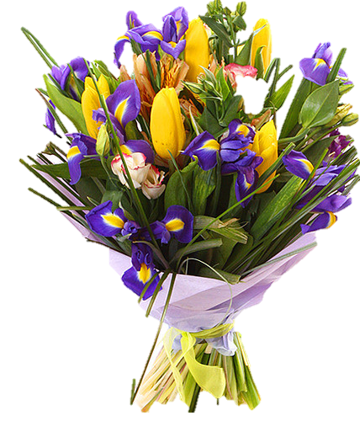
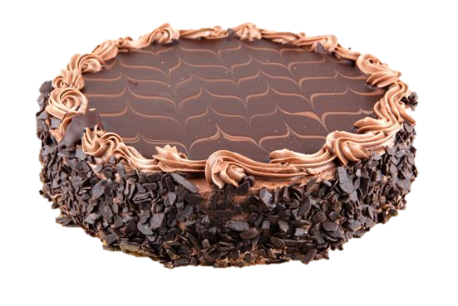
— Я тут подумал, ну зачем мы все делим, словно дети, играющие в песочнице. Я вот тебе торт купил, только я на него нечаянно положил свой портфель и он помялся. Но это нестрашно, на вкусовые качества ведь не повлияет. Я еще купил тебе цветы, только они тоже немного помялись этим же портфелем. Но может быть отойдут?

Slide 12
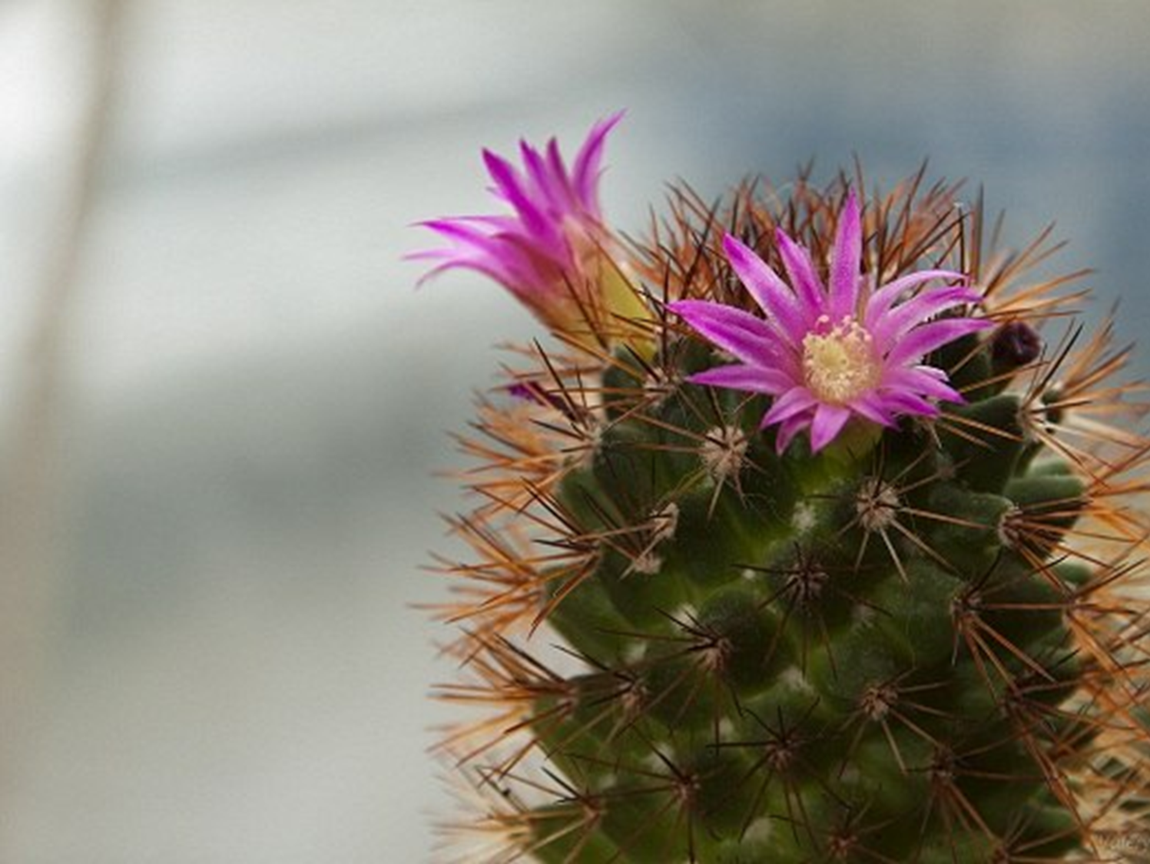
— Обязательно отойдут, — ответила женщина, — мы их реанимируем. А у меня новость. Ты только представь, я сегодня проснулась, смотрю на окошко, а у меня кактус расцвел. Видишь?

Slide 13
Круговорот добра

Slide 15
Источник
http://www.adme.ru/zhizn-dobro/prostaya-istoriya-o-tom-chto-dobrye-postupki-obyazatelno-vernutsya-758560/
http://www.voxpopuli.kz/userfiles/posts/638/10860883239487c633943a61899a777d_med.jpg
http://builduptoday.com/images/stories/personal/gazety-i-zhurnaly.jpg
http://cs304900.vk.me/v304900003/a12/hHjh7Wdc9GY.jpg
https://cs7057.vk.me/c540109/v540109784/4498/v0CdSkD_aF8.jpg

